Slide 1
Mécanique newtonienne : Application en astronomie
Prof. Abdelhadi Jabiri

Slide 2
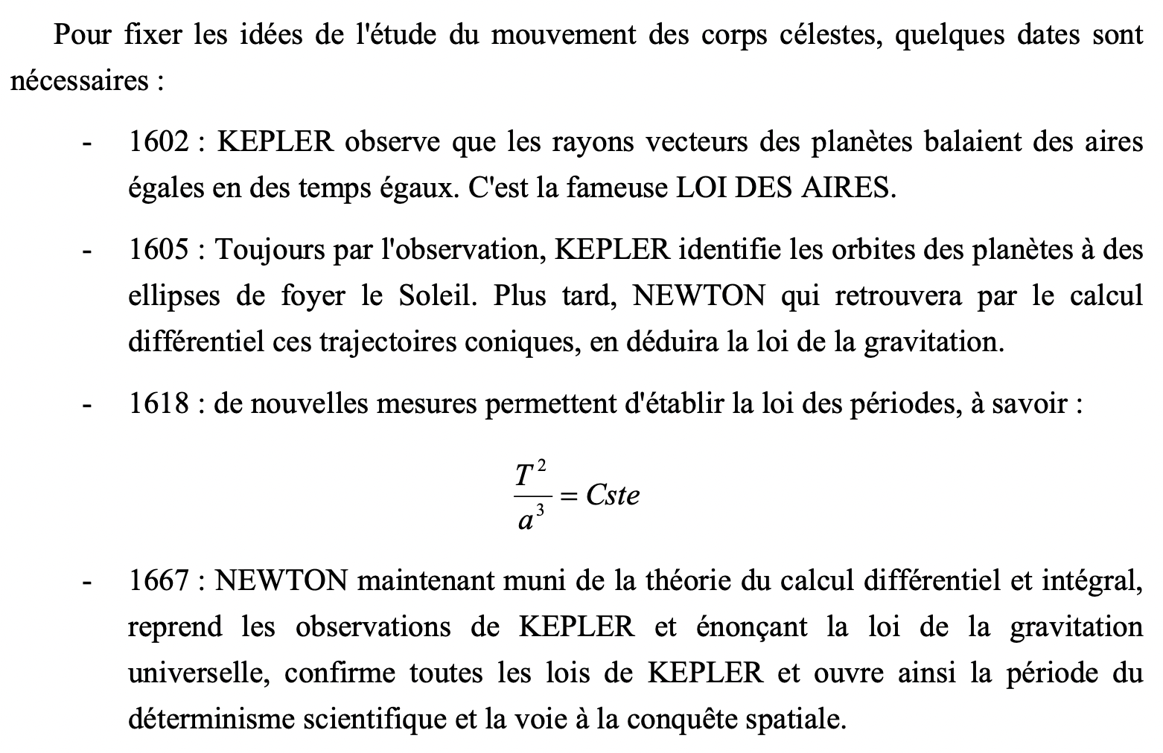



La mécanique newtonienne, développée par le célèbre physicien Isaac Newton, est un cadre fondamental pour comprendre le mouvement des objets dans l'univers. Cette théorie révolutionnaire a jeté les bases de notre compréhension de l'astronomie et de la physique classique.
1
Modélisation du mouvement des corps célestes :
Les lois de Newton permettent de prédire avec précision le mouvement des planètes, des étoiles et d'autres objets astronomiques.
2
Calcul des trajectoires orbitales
La mécanique newtonienne fournit les équations nécessaires pour calculer les orbites complexes des corps célestes.
3
Explication des phénomènes astronomiques
Elle offre un cadre théorique solide pour expliquer des événements tels que les marées, les éclipses et les mouvements des petits corps (asteroides et comètes).

Slide 3




Soit P un objet céleste de masse m en mouvement autour du point fixe O et subissant une accélération centrale telle que:
= GM = constante,
ℓ prend trois valeurs discrètes (-1, 0, +1), permet de traiter à la fois le cas:
* attractif (ℓ= -1)
* le cas répulsif (ℓ= +1)
* le cas sans accélération (ℓ=0).
étant le vecteur unitaire radial
L’ équation du mouvement :
avec
Les solutions sont alors de deux types :
Soit u=0, l’objet P est à l’infini
Soit on cherche la solution de l’équation différentielle du 2ème ordre :
Notes:
En observant attentivement des supernovae lointaines, les astronomes découvraient la face répulsive de la gravité. De l'époque de Newton jusqu'aux années 1990, les physiciens croyaient la gravitation uniquement attractive.
Bien que la théorie de la relativité générale formulée par Albert Einstein autorise la gravitation à repousser comme à attirer, la plupart des physiciens ne prenaient cette possibilité que pour un produit purement théorique sans objet dans notre Univers actuel. Jusqu'à tout récemment, les astronomes étaient certains d'observer un ralentissement progressif de l'expansion de l'Univers sous l'effet de la gravitation.

Slide 4



L’équation se résout facilement en cherchant des solutions de la forme :
qu’on peut mettre sous la forme :
En posant :
p étant nommé le paramètre de la conique,
, : ν étant nommé l’anomalie vraie.
On obtient l’équation d’une conique en coordonnée polaire dont l’origine O est l’un des foyers, p est le paramètre, e est l’excentricité:
Les grandeurs e et θ_{o} seront déterminées par les conditions initiales.

Slide 5
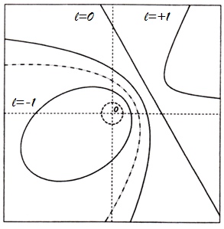





* Cas sans accélération : ℓ= 0
Droite
L’équation de la trajectoire est :
La valeur de l’excentricité est :
Le produit (r cos(θ−θ_{o})) est constant : c’est l’équation d’une droite en coordonnées polaires. La trajectoire d’un point qui n’est soumis à aucune action est bien une droite parcourue à vitesse constante.
* Cas répulsif : ℓ=+1
hyperbole – branche convexe.
L’équation de la trajectoire est :
La valeur de l’excentricité est :
e > 1 puisque la quantité
est dans ce cas toujours positive. r peut atteindre une valeur infinie car son dénominateur peut s’annuler. La vitesse est suffisamment grande, de sorte que l’objet céleste sera dévié par le champ de force sur une hyperbole de foyer O et poursuivra sa route sur une des droites asymptotiques. Il s’agit ici de la branche qui tourne sa concavité vers l’origine. Ce cas ne se rencontre pas avec les interactions gravitationnelles.

Slide 6
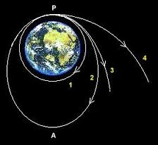



* Cas attractif : ℓ = -1
Hyperbole – Branche concave, parabole, ellipse, cercle, dans cet ordre en se rapprochant de O.
L’équation de la trajectoire est :
La valeur de l’excentricité est :
: vitesse de libération (ou vitesse d’évasion)
Si V > V_{l}, alors e > 1 : hyperbole de foyer F. Il s’agit ici de la branche qui tourne sa concavité vers l’origine O, puisque la force est attractive.
Si V = V_{l}, alors e = 1 : la vitesse de l’objet céleste n’est pas assez grande ; il s’écrasera sur l’astre au foyer en décrivant une parabole.
Si V < V_{l}, alors e < 1 : L’objet céleste entrera en orbite sur une ellipse autour de l’astre au foyer sa vitesse déterminera les valeurs de a et b de l’ellipse.

Slide 7




Etude énergétique
Considérons un objet céleste soumis à l’action d’une force attractive
tel que :
On peut écrire l’énergie potentielle E_{p} du système (potentiel gravitationnel U) comme :
=
En tenant compte de l’expression de l’excentricité dans le cas attractif (ℓ= -1), on montre que :
Malgré que l’énergie totale est constant, il dépend de l’excentricité e :
    Si e > 1 alors E_{t} > 0 , la trajectoire est une hyperbole.
    Si e = 1 alors E_{t} = 0, la trajectoire est une parabole
    Si e < 1 alors E_{t} < 0, la trajectoire est une ellipse
    Si e = 0 alors la trajectoire est un cercle (cas particulier d’une ellipse).

Slide 8
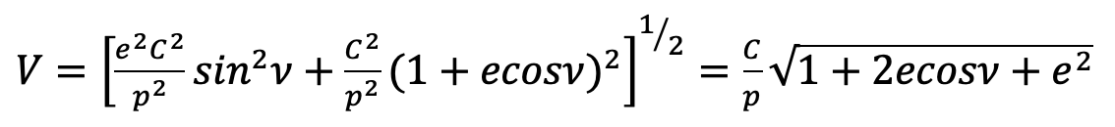



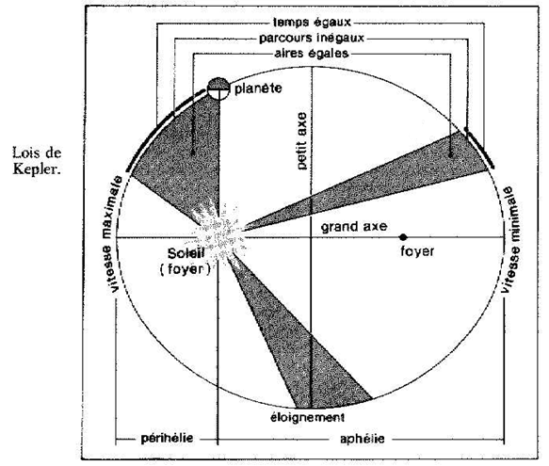

Objet céleste en mouvement elliptique
La vitesse:
Le rayon :
Au périastre :
A l’apoastre :
On en déduit les relations :

Slide 9


Orbites circulaires – Applications aux satellites
La vitesse v tel que :
La période T tel que :
⇛
Conditions pour que le satellite soit géostationnaire
Le mouvement du satellite doit se faire sur une trajectoire circulaire de centre celui de la Terre. Le plan de la trajectoire est l’équateur céleste.
La période du satellite géostationnaire doit coïncider avec celle de la rotation de la Terre sur elle-même, (jour sidéral). Pour que cette dernière condition soit réalisée, il faut que le satellite évolue à une altitude bien déterminée : h = 36000 km.
Le sens du mouvement doit être le même que celui de la rotation de la Terre autour de l'axe des pôles.

Slide 10
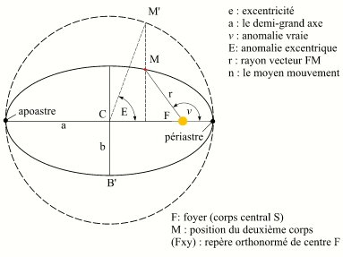
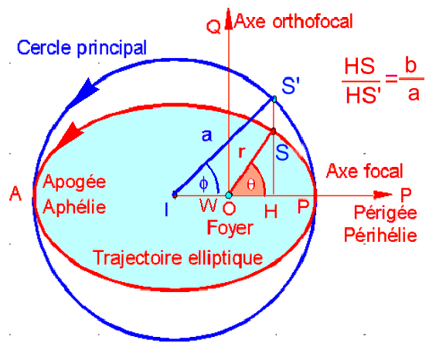
Equation de Kepler

Slide 12
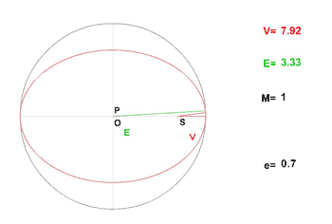

Slide 13
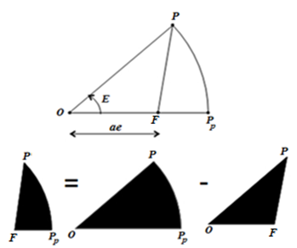


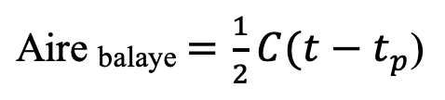

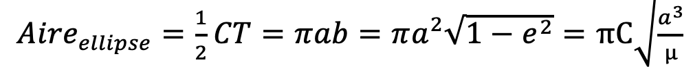
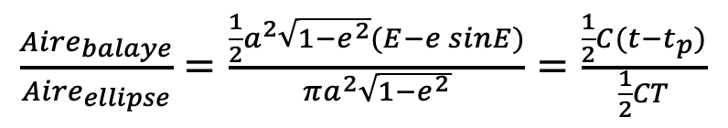
Equation de Kepler dans le cas d’un mouvement elliptique:

Slide 14
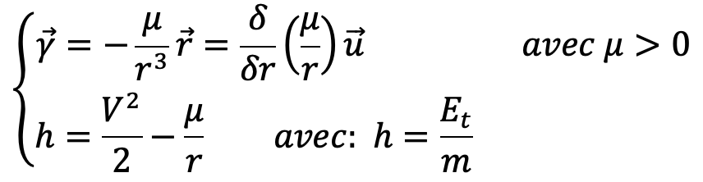
Approche analytique à l’équation de Kepler (mouvement hyperbolique) et à l’équation de Barker (mouvement parabolique)
Pour traiter simultanément tous les types de mouvements, il faut partir des équations initiales suivantes: :
Selon la nature de l’orbite on obtient les résultats suivants :
Pour h<0 : on retrouve les résultats précédent du mouvement elliptique
Pour h>0 : L’orbite est hyperbolique:
Pour h=0 : (e=1), l’orbite est parabolique:

Slide 15
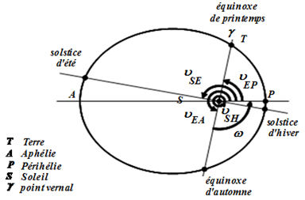
1ère Application :
Positions des équinoxes et des solstices.
Durée des saisons
Pour la terre tout est simple, à l’équinoxe, le soleil est au point γ et l’on connaît la position du périhélie
Equinoxe du printemps
Solstice d’été
Equinoxe d’automne
Solstice d’hiver
Pour chaque position, à partir de
on calcule E, M et les temps
qui sont les temps de passage aux quatre positions remarquables.
La durée des saisons se fait par différences. Si celle-ci est négative, on ajoute 365,25 j pour rendre la valeur positive.
Notes:
Un équinoxe est un instant de l'année où le Soleil traverse le plan équatorial terrestre, changeant ainsi d'hémisphère céleste. Cette définition astronomique précise la conception préscientifique selon laquelle l'équinoxe est le moment où la durée du jour est égale à celle de la nuit. Étymologiquement, le terme équinoxe provient du latin aequinoctium, de aequus (égal) et nox, noctis (nuit).
Le solstice est un événement astronomique qui se produit deux fois par an, lorsque la position apparente du soleil atteint sa plus grande inclinaison vers le nord ou vers le sud, par rapport à l'équateur céleste. Cela entraîne la durée du jour la plus longue ou la plus courte de l'année. Le nom masculin « solstice » est un emprunt au latin solstitium (de sol, « soleil », et statum issu de stare, « se tenir debout, demeurer immobile »).
Callipe (vers 370-330 av. J.-C.) fut un des premiers astronomes à déterminer avec précision la durée des différentes saisons. Il trouva (94, 92, 89 et 90 jours) à partir de l'équinoxe de printemps.
Hipparque améliora ces valeurs et trouva (94 1/2, 92 1/2, 88 1/8 et 90 1/8) toujours à partir de l'équinoxe de printemps.
On remarquera que ces valeurs sont très différentes des valeurs actuelles et cela est normal. En effet, si l'on tient compte de la précession climatique, l'angle entre le périhélie et l'équinoxe de printemps était à l'époque d'Hipparque plus grand qu'actuellement.

Slide 16
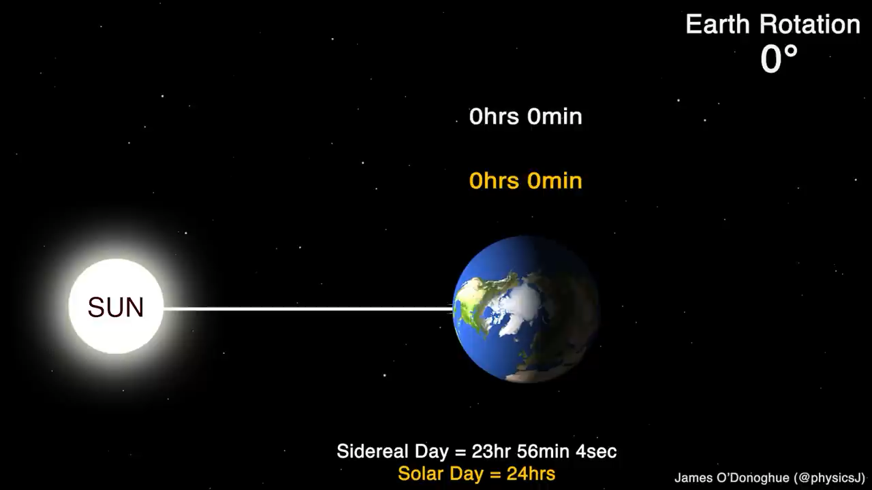
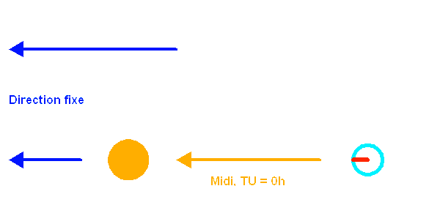
2ème Application :
En astronomie, on s’intéresse à la durée de rotation de la terre relativement aux étoiles fixes et non pas au soleil. Il est mesuré en jours sidéraux, qui séparent deux passages consécutifs d’une même étoile au même méridien. Un jour sidéral est à peu près 4minutes (3mn 56s) plus court qu’un jour solaire, à cause de 1° de rotation terrestre supplémentaire dans le jour solaire. La terre orbite autour du soleil et au cours d’une journée, elle parcourt 1° (360°/365,25 ≈ 1°/jour)). Donc en 24h la direction face au soleil change d’environ 1°. La terre doit effectuer 361°/24h pour que le soleil semble avoir parcouru 360° dans le ciel.

Slide 17
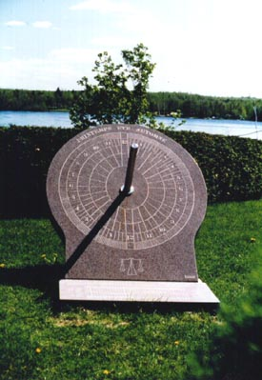
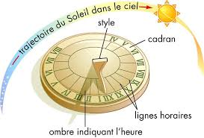
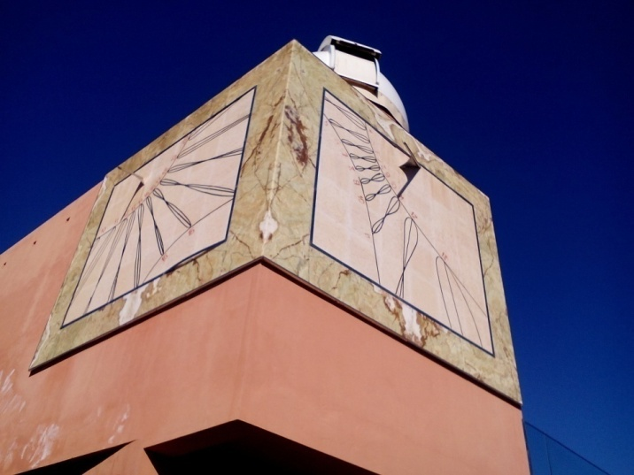
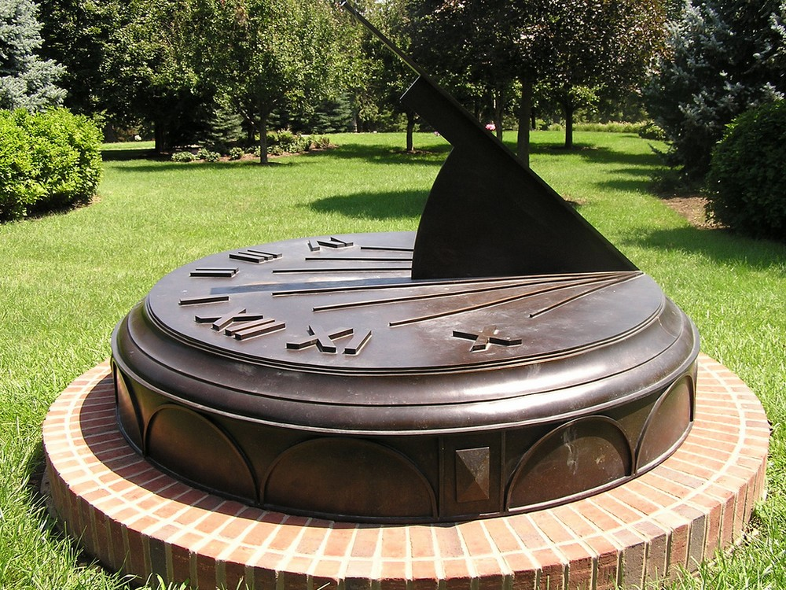
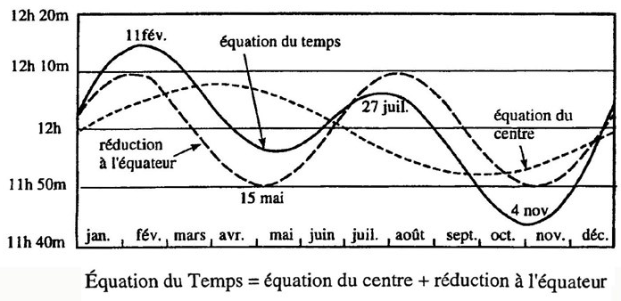
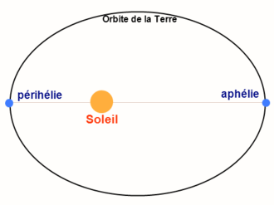
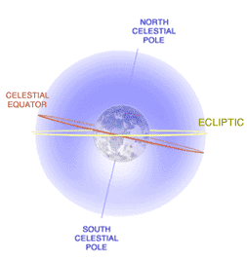
2ème Application :
Equation du temps
E(t) = TSM- TSV
L'équation du temps est la combinaison de deux effets:
● Ellipticité de l'orbite terrestre (équation du centre)
● Inclinaison de l'axe de rotation de la Terre sur le plan de l'orbite (réduction à l'équateur)

Slide 18
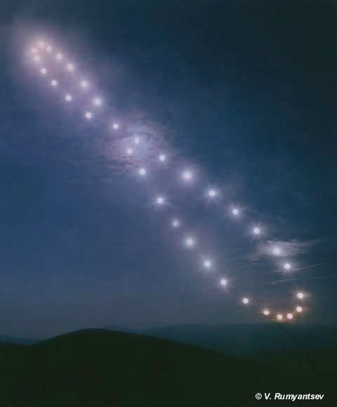
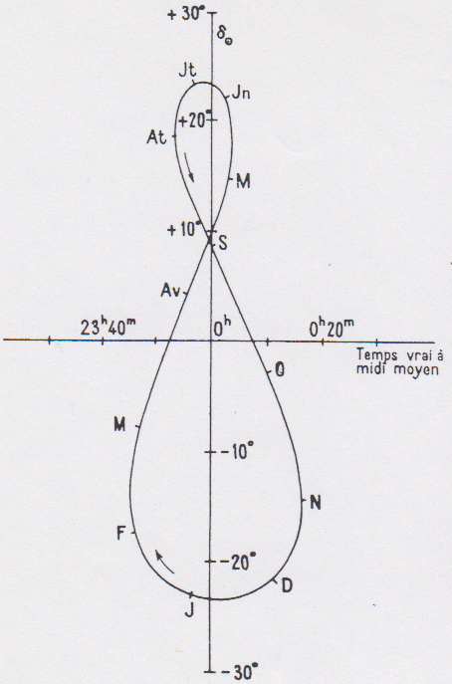
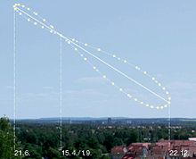
Effet de l’inclinaison
Concrétisation de l'équation du temps dans le ciel. La courbe en huit (droite) montre l'effet de l'équation du temps. Des images du Soleil superposés prises le matin à la même heure (gauche). Analemme photographié par Anthony Ayiomamitis à Athènes, du 7 janvier au 20 décembre 2003.
analemme sur Terre, vu d’Ukraine
Effet de l’excentricité
Notes:
Une des conséquences de l’équation du temps est que si l’on représente la position du soleil dans le ciel pour une heure fixe tous les jours de l’année, alors on obtient une courbe en huit bien lissée appelée analemme. Elle représente les variations de l’équation du temps (en abscisses) en fonction de la hauteur du soleil dont les coordonnées équatoriales (déclinaison) (en ordonnées). C’est cette courbe qui est parfois représentée sur les cadrans solaires autour de la ligne du midi vrai. C’est à Jean-Paul Grandjean de Fouchy que l’on doit le premier tracé d’analemme autour d’une méridienne vers 1730.
De l’analemme, on peut tirer plusieurs constatations :
Soleil vrai et soleil moyen coïncident les 16 avril, 15 Juin, 2 septembre et 25 décembre.
L’écart est maximal les 11 et 12 février : 14mn 24s, et les 3 et 4 novembre : 16mn 26s.
A ces variations correspondent des variations de la durée du jour qui est compris entre 23h59m39s et 24h00m30s.
On change de date au milieu de la journée ; d’où la nécessité de définir un temps civil.
L’analemme est globalement indépendante du lieu.

Slide 19
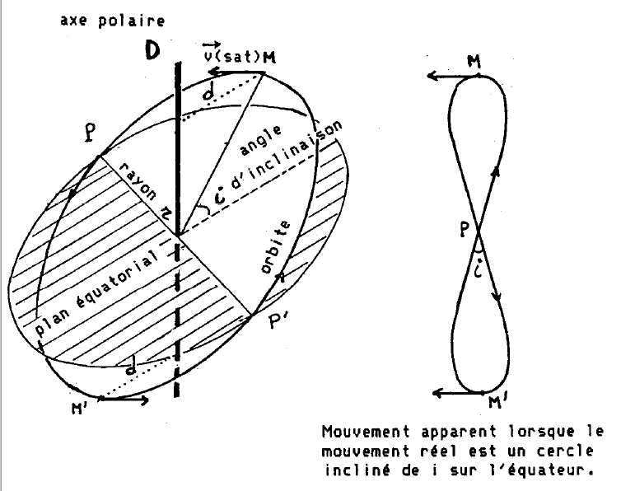
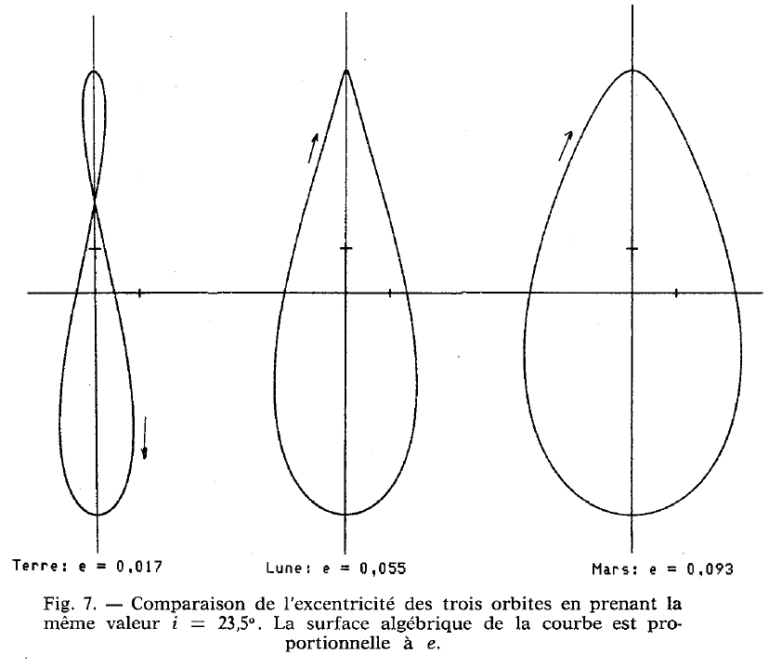
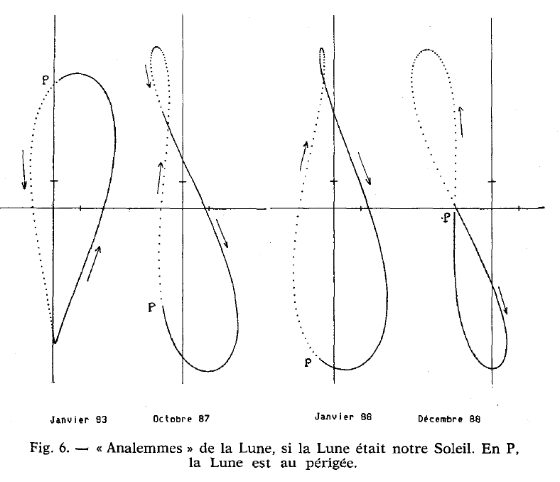
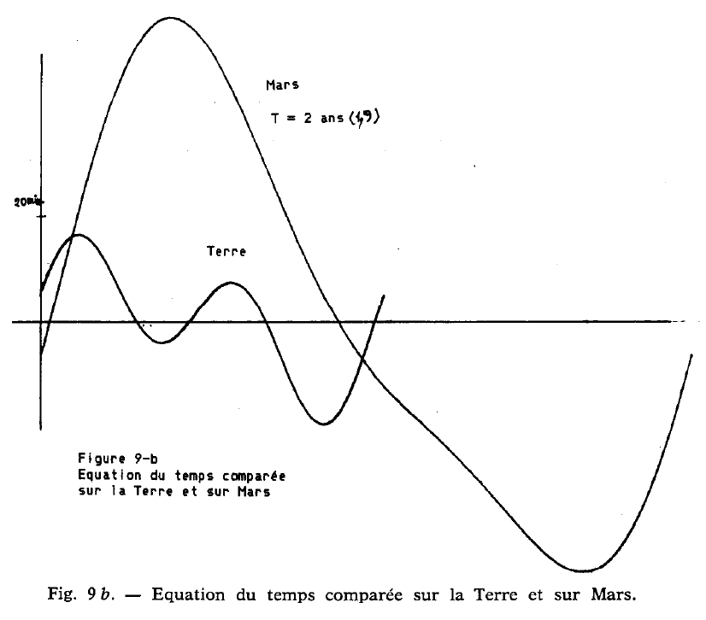
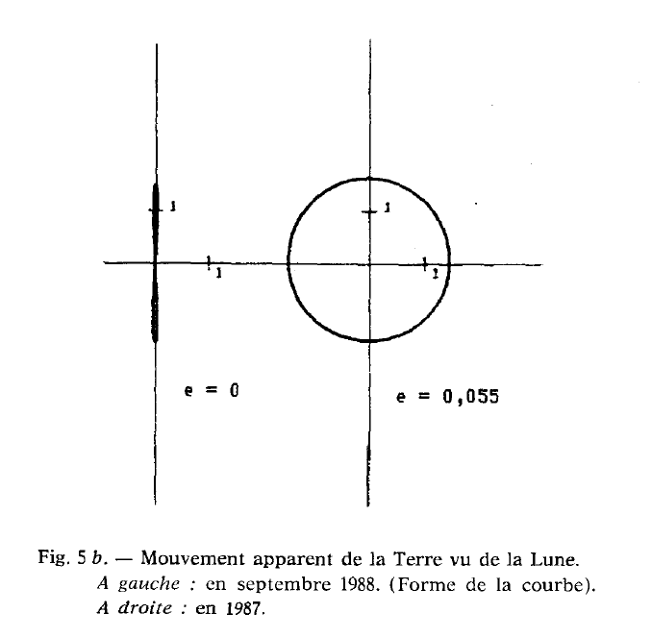
L’orbite de la Lune est une ellipse, la Terre étant l’un des foyers. Pour une ellipse, le mouvement suit la loi des aires (seconde loi de Kepler). La vitesse est plus grande au périgée que la vitesse moyenne, donc la boucle devient plus grande.
L’inclinaison i joue un rôle important dans la forme de la courbe : l’effet d’excentricité est d’autant plus grand que l’inclinaison est faible. Nous comparons pour une même excentricité de l’orbite, la Lune vue de la Terre (i = 28,5°) à la Terre vue de la Lune (i = 7°) (Figure 5 a et b).
Lorsque le plan de l’orbite tourne avec une période de 18,6 ans (régression des nœuds lunaires qui sont les intersections de l’orbite avec le plan de l’écliptique), la déclinaison extrémale de la Lune varie entre 18,5° et 28,5° (l’angle i). En 1987, la déclinaison extrémale est voisine de 28,5°, la petite boucle est visible. En janvier 1983, la déclinaison était 23,6” et la petite boucle était trop petite pour être visible.
Lorsque le périgée tourne dans le plan de l’orbite, la courbe en forme de 8 perd de la symétrie et les dimensions relatives des deux boucles changent. En 1987, le périgée est voisin de la déclinaison minimale comme c’est le cas pour le Soleil. La petite boucle est en haut. Lorsque le grand axe de l’ellipse est dans le plan équatorial, l’excentricité de l’ellipse n’est plus visible. Les deux boucles ont la même taille comme pour l’orbite circulaire.
Notes:
Lorsque le plan de l’orbite tourne avec une période de 18,6 ans (régression des nœuds lunaires qui sont les intersections de l’orbite avec le plan de l’écliptique), la déclinaison extrémale de la Lune varie entre 18,5° et 28,5° (l’angle i). En 1987, la déclinaison extrémale est voisine de 28,5°, la petite boucle est visible. En janvier 1983, la déclinaison était 23,6” et la petite boucle était trop petite pour être visible.
Lorsque le périgée tourne dans le plan de l’orbite, la courbe en forme de 8 perd de la symétrie et les dimensions relatives des deux boucles changent. En 1987, le périgée est voisin de la déclinaison minimale comme c’est le cas pour le Soleil. La petite boucle est en haut. Lorsque le grand axe de l’ellipse est dans le plan équatorial, l’excentricité de l’ellipse n’est plus visible. Les deux boucles ont la même taille comme pour l’orbite circulaire.

Slide 20
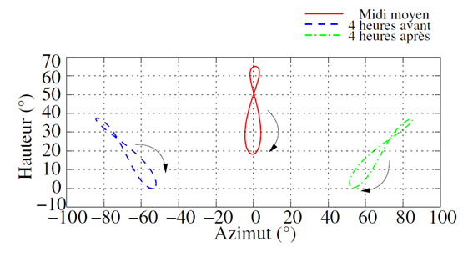
Il est aussi possible de construire des analogues de l’analemme pour différents temps dans la journée. Son orientation dépend de l’heure locale à laquelle on la réalise, le matin elle est penchée vers la gauche, vers midi elle est complètement droite et elle penche vers la droite l’après-midi
Les variations à très long terme – induites par la précession et autres mouvements connus de très longue période affectant la rotation de la Terre - sont susceptibles de faire changer la forme de l’analemme.

Slide 21
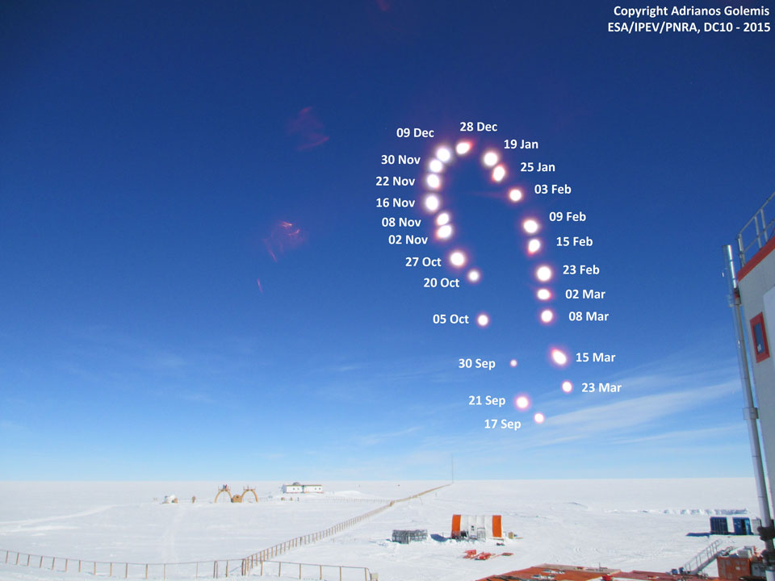
Le Soleil revient-il tous les jours au même endroit dans le ciel ? Non.
Une réponse meilleure et plus visuelle à cette question est un analemme, une image composite prise du même endroit au même moment au cours d'une année. L'analemme hebdomadaire présenté a été pris malgré des températures froides et des vents violents près de la station Concordia en Antarctique.
La position du Soleil à 16 heures a été capturée sur plusieurs jours dans l'image composite numérique, considérée comme le premier analemme construit à partir de l'Antarctique. La raison pour laquelle l'image ne montre le Soleil que de septembre à mars est que le Soleil était sous l'horizon pendant une grande partie du reste de l'année. En fait, à l’équinoxe, le Soleil se lève au pôle Sud après une absence de six mois et ne se couchera pas avant l’équinoxe suivant en mars. Inversement, le Soleil se couche au pôle Nord après six mois de lumière du jour continue.
Notes:
Le Soleil revient-il tous les jours au même endroit dans le ciel ? Non.
Une réponse meilleure et plus visuelle à cette question est un analemme, une image composite prise du même endroit au même moment au cours d'une année. L'analemme hebdomadaire présenté a été pris malgré des températures froides et des vents violents près de la station Concordia en Antarctique.
La position du Soleil à 16 heures a été capturée sur plusieurs jours dans l'image composite numérique, considérée comme le premier analemme construit à partir de l'Antarctique. La raison pour laquelle l'image ne montre le Soleil que de septembre à mars est que le Soleil était sous l'horizon pendant une grande partie du reste de l'année. En fait, à l’équinoxe, le Soleil se lève au pôle Sud après une absence de six mois et ne se couchera pas avant l’équinoxe suivant en mars. Inversement, le Soleil se couche au pôle Nord après six mois de lumière du jour continue.

Slide 22
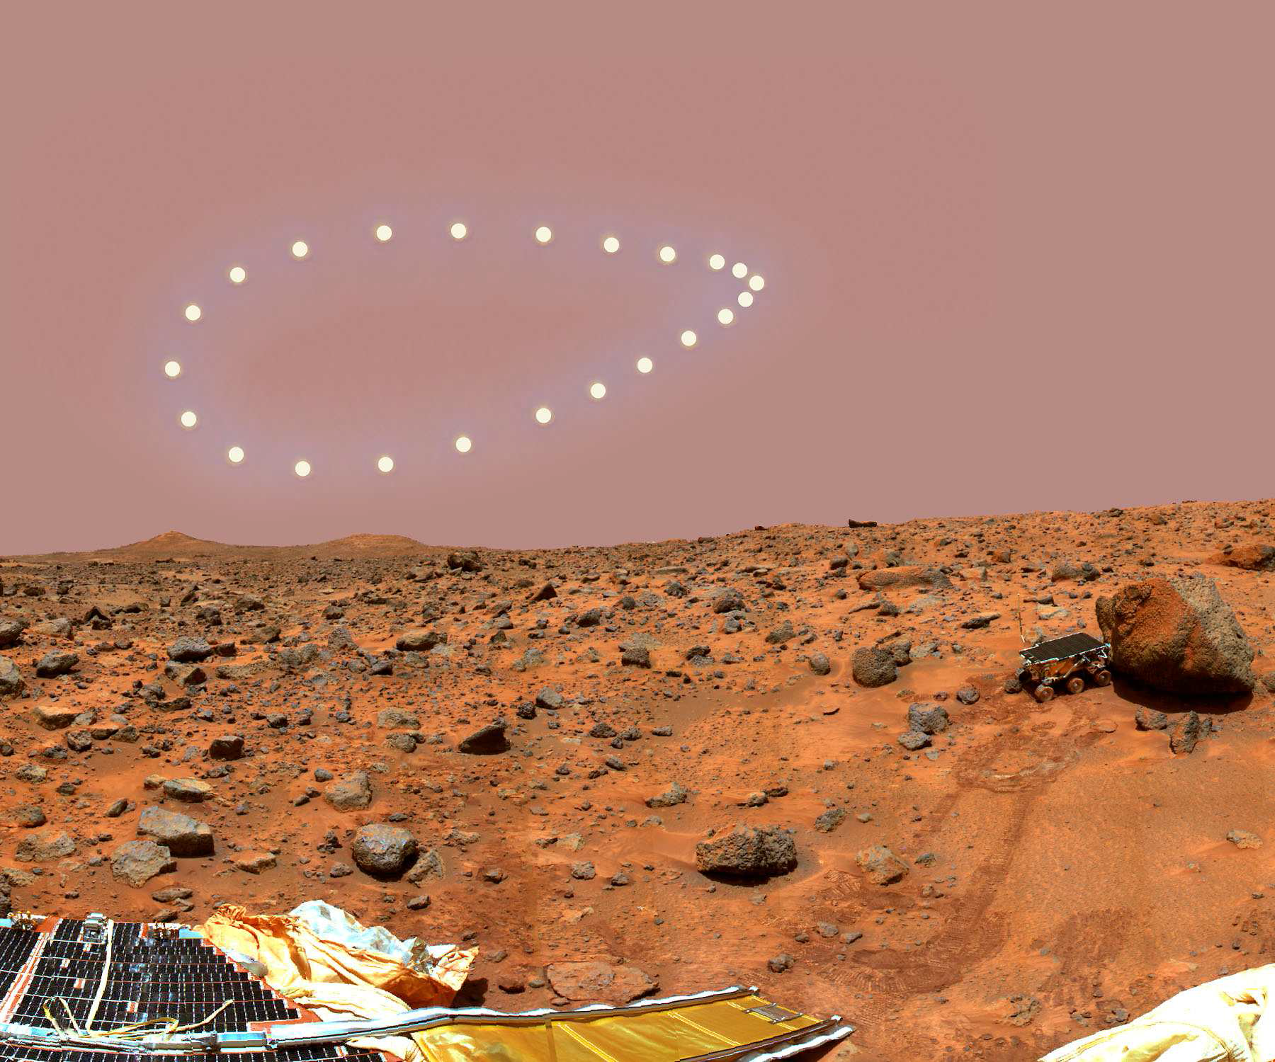
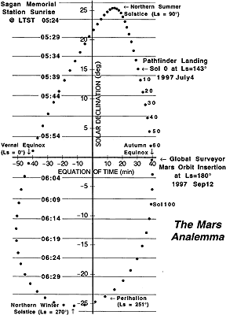
Analemme sur Mars, observé par la sonde Mars Pathfinder.
Sources : image de V. Rumyantsev, Crimean Astronomical Observatory. Mars : 30 décembre 2006.
Sur Mars il faut prendre une photo tous les jours pendant presque deux ans pour obtenir cet analemme du soleil en forme de poire ou de goutte d’eau :Mars possède une inclinaison de son axe et une période de rotation similaires à celles de la Terre et connait donc quatre saisons et une durée du jour similaire. Son année en revanche est presque deux fois plus longue que celle de la Terre et son excentricité est considérablement plus grande : la durée des différentes saisons martiennes est donc complètement différente et le temps solaire apparent est plus susceptible de diverger du temps solaire moyen que sur Terre.
Depuis Neptune, Uranus et Saturne, les analemmes sont aussi des figures de 8 comme sur la Terre, une des boucles de celle de Saturne étant tellement petite qu’elle ressemble plus à une goutte d’eau.
Sur Jupiter on obtient une ellipse toute simple, de même que sur Vénus.
Notes:
Pendant toute une année martienne, le rover Opportunity a pris une image du ciel de Mars à 11h02 heure locale tous les trois sols (jours martiens). Il en a résulté cet analemme martien, la courbe tracée par le déplacement du Soleil pendant une année martienne. Sur Terre, cela correspond à une période allant du 16 juillet 2006 au 2 juin 2008. Les images ont été additionnées numériquement sur cette vue au grand angle centrée sur le zénith. Le Nord est en haut de cette image panoramique réalisée fin 2007 depuis l'intérieur du cratère Victoria. Le ciel martien est occulté autour des positions successives du Soleil par souci de précision.
Contrairement aux analemmes réalisés depuis la Terre qui présentent une forme de 8, les analemmes martiens sont en poire. L'axe de rotation de la planète rouge est lui aussi incliné, mais son orbite est nettement plus elliptique. Aussi lorsque Mars est au plus loin du Soleil, celui-ci chemine lentement dans le ciel de la planète rouge, engendrant la partie la plus pointue de la figure. Lorsque le Soleil est au contraire relativement proche, son mouvement apparent diurne est plus rapide

Slide 23
2- Equation du temps (Suite)
Application :
Equation de Kepler reliant l’anomalie excentrique E et l’anomalie moyenne M :
E = M + e sin E
où e est l’excentricité de l’orbite.
Le théorème d’inversion de Lagrange permet d’exprimer E sous forme d’une série dans laquelle n’interviennent que e et M:
E $≈M+\left(e−\frac{e^{3}}{8}\right)\sin{M+\frac{e^{2}}{2}\sin{(2M)}+\frac{3}{8}e^{3}sin(3M)}$
On peut donc obtenir l’anomalie excentrique à partir de l’anomalie moyenne ainsi que l’anomalie vraie υ à partir de l’anomalie excentrique:
$$tg\frac{ν}{2}=\sqrt{\frac{1+e}{1−e}} tg\frac{E}{2}$$
On peut l’exprimer sous forme d’un développement limité en e :
$$υ=E+\left(e+\frac{e^{3}}{4}\right)\sin{E+\frac{e^{2}}{4}\sin{2E+\frac{e^{3}}{12}\sin{3E}}}$$
En combinant les deux relations, on arrive donc à calculer directement l’anomalie vraie en fonction de l’anomalie moyenne :
$$υ=M+\left(2e−\frac{e^{3}}{4}\right)\sin{M+\left(\frac{5}{4}\right)e^{2}\sin{2M+\left(\frac{13}{12}\right)e^{3}\sin{3M}}}$$

Slide 24
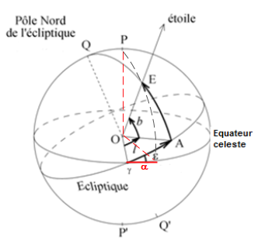

2- Equation du temps (Suite)
Application :
Equation de Kepler reliant l’anomalie excentrique E et l’anomalie moyenne M : E = M + e sin E
Correction du à l’excentricité
La correction due à l’excentricité (souvent notée C) est donc :
C = υ – M =
Soit encore, en remplaçant l’excentricité par sa valeur (e= 0.01671), on trouve des coefficients en radian que l’on convertit en degré en multipliant par
C = υ – M =
Avec :
Correction du à l’obliquité
La correction due à l’inclinaison est aussi appelé réduction à l’équateur. Elle exprime le décalage entre la longitude écliptique du Soleil et son ascension droite. Son intensité dépend de l’écart du soleil au point vernal. Il est également possible – en utilisant les développements limités des fonctions trigonométriques – d’obtenir une relation exprimant l’amplitude R de cette correction, en fonction de la longitude écliptique du soleil l=υ+ω et l’obliquité ε.
L'expression obtenue est:
En tenant compte du fait que ε =23°27’, il vient :
Finalement on obtient:
Equation du temps = C + R
où C et R sont exprimées en degré

Slide 25

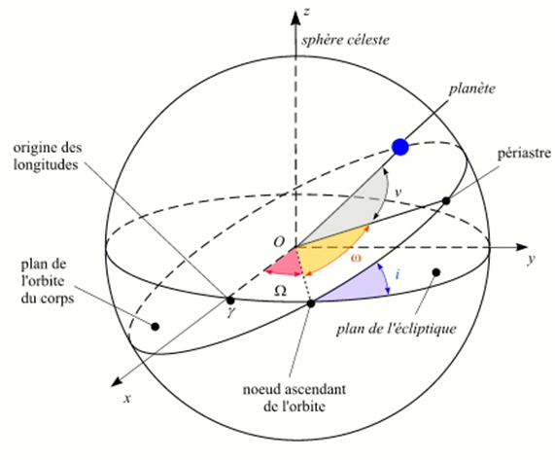

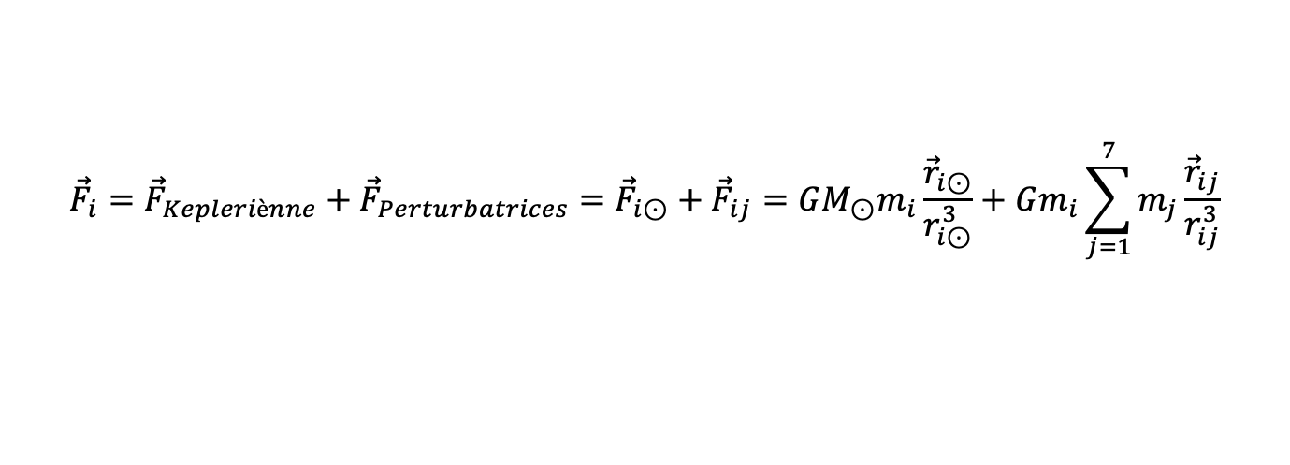
Mouvement perturbé
En vertu de la loi de Newton, chaque planète (i) subit de la part du soleil et des 7 autres planètes une force d’attraction de la forme :
$${\vec{F}}_{i}={{\vec{F}}_{Kepleriènne}+{\vec{F}}_{Perturbatrices}={\vec{F}}_{i⊙}+\vec{F}}_{ij}=GM_{⊙}m_{i}\frac{{\vec{r}}_{i⊙}}{r_{i⊙}^{3}}+Gm_{i}\sum_{j=1}^{7}{m_{j}\frac{{\vec{r}}_{ij}}{r_{ij}^{3}}}$$
Où m_{i} masse de la planète i, M⊙ masse du soleil, $r_{i⊙}$ la distance entre la planète i et le soleil et r_{ij} la distance entre les planètes i et j.
Dans ces conditions le problème est séparé en 7 problèmes de 2 corps obéissant aux lois de Kepler. L’équation du mouvement elliptique s’écrit :
Dans le cas de la planète terre, en plus de l’action des autres planètes il faut tenir compte de celle de la lune. Dans ce qui suit, on va étudier uniquement le cas d’une seule force perturbatrice. L’ajout d’accélération supplémentaire génère des perturbations de l’orbite elliptique et l’équation du mouvement s’écrit :
Les éléments képlériens (
deviennent
dépendants du temps sous la forme des équations de Gauss.
On les appelle alors éléments osculateurs.
Notes:
i: inclinaison du plan de l'orbite sur l'écliptique : C’est l'angle que fait le plan contenant la trajectoire de l'objet avec le plan de l'écliptique (plan contenant la trajectoire de la Terre).
Ω : longitude du noeud ascendant : il s'agit de l'angle formé par la ligne des noeuds et la direction du point vernal, la ligne des noeuds étant la droite à laquelle appartiennent les noeuds ascendant (1e point de croisement entre l'objet et le plan de l'écliptique) et descendant (2ème point de croisement) et la direction du point vernal étant la droite contenant le Soleil et le point vernal (point fixe correspondant à une position particulière du Soleil, il est utilisé en astronomie comme point de repère). Pour la Terre, Ω = 0.
ω: angle noeud ascendant périhélie ou ϖ=ω+Ω : il s'agit de l'angle formé par la ligne des noeuds et la direction du périhélie, (c'est-à-dire la droite à laquelle appartiennent le Soleil et le périhélie de la trajectoire).
L: longitude vraie
On utilise aussi :

Slide 26
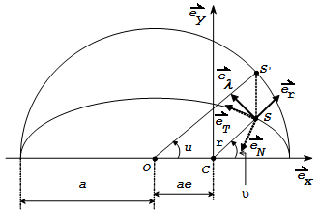
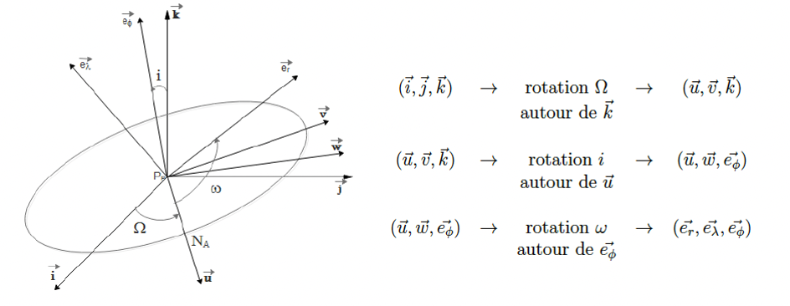

Slide 27
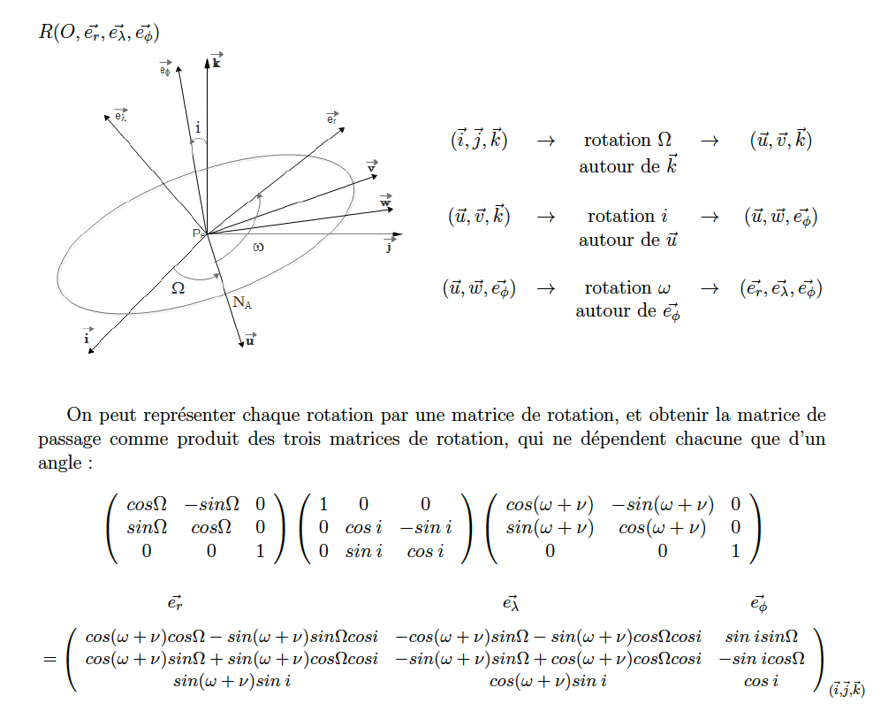

Slide 28




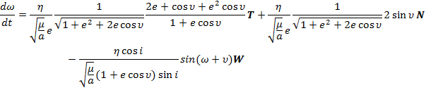
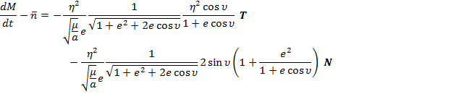

Equations de Gauss
Dans le repère (${\vec{e}}_{T},{\vec{e}}_{N}, {\vec{e}}_{φ}):$

Slide 29







Equations de Gauss
Dans le repère (${\vec{e}}_{r},{\vec{e}}_{λ}, {\vec{e}}_{φ}):$

Slide 30
Merci pour votre attention

